Slide 1

Día, Fecha: | Lunes, 00/00
Hora de inicio: | 00:00
Manejo e Implementación de Archivos X
xxxxxxxxxxxxxxxxxxxxxxxx

Slide 2






Introducción a las tecnologías de almacenamiento y arquitecturas de los sistemas de
almacenamiento enfocadas en GNU/LINUX
Manejo e Implementación de Archivos
Escuela de Ingeniería de Ciencias Y Sistemas
Facultad de Ingeniería
Universidad de San Carlos de Guatemala

Slide 3





Agenda
Recursos
RECORDATORIOS
https://youtu.be/rQJuchC8MKc?si=9jMoxD6zCzyv90UT
Corto 1
Tarea 1
TEMA 3
TEMA 4
TEMA 5

Slide 4
COMPETENCIA(S) QUE DESARROLLAREMOS
Supervisa el desempeño de sistemas de almacenamiento masivo mediante el uso de herramientas de monitoreo y análisis de métricas para identificar oportunidades de mejora en la disponibilidad, eficiencia y seguridad de los datos

Slide 5



Elementos básicos de almacenamiento

Slide 6

¿Qué son los elementos básicos de almacenamientos?
Se refieren a los componentes esenciales y conceptos fundamentales que juegan un papel crucial en el almacenamiento y gestión de datos.

Slide 7

¿Cuáles son los elementos básicos de almacenamientos?
Las unidades de Medida
El Dato
La Información
El Conocimiento

Slide 8
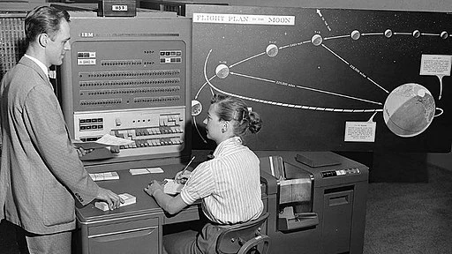
Historia
Antes de “bit” la unidades eran menos estándar.
Claude Shannon en 1948 introdujo el concepto de "bit".
IBM en 1956 crea IBM 704 una de las primeras computadoras comerciales en usar el termino “bit”.

Slide 9






Unidades de Medida
Así como empleamos medidas para determinar el tamaño o las dimensiones físicas de objetos, también existen unidades de medida específicas que nos permiten cuantificar la capacidad de almacenamiento de información o procesamiento de datos.
BIT
BYTE
KILOBYTE
MEGABYTE
GIGABYTE
TERABYTE

Slide 10
BIT
Es la unidad mínima de información empleada en informática.
Este puede utilizarse para representar dos valores:
0 y 1
Apagado y Encendido
Verdadero y Falso
Abierto y Cerrado

Slide 11

BYTE
Es un conjunto de 8 bits, de ahí su similitud con el concepto de “octeto”.
El tamaño en bits de un byte se basa a su vez en la codificación de caracteres ASCII, en los cuales es posible representar cada uno de los caracteres de este como una cadena binaria equivalente a 1 byte.
01000001

Slide 12

Otras Unidades
El bit y el byte son las principales unidades de almacenamiento.
Al representar una cantidad grande de almacenamiento puede resultar demasiado complejo por esto mismo se usan los prefijos para representar grandes cantidades de manera mas sencilla.

Slide 13
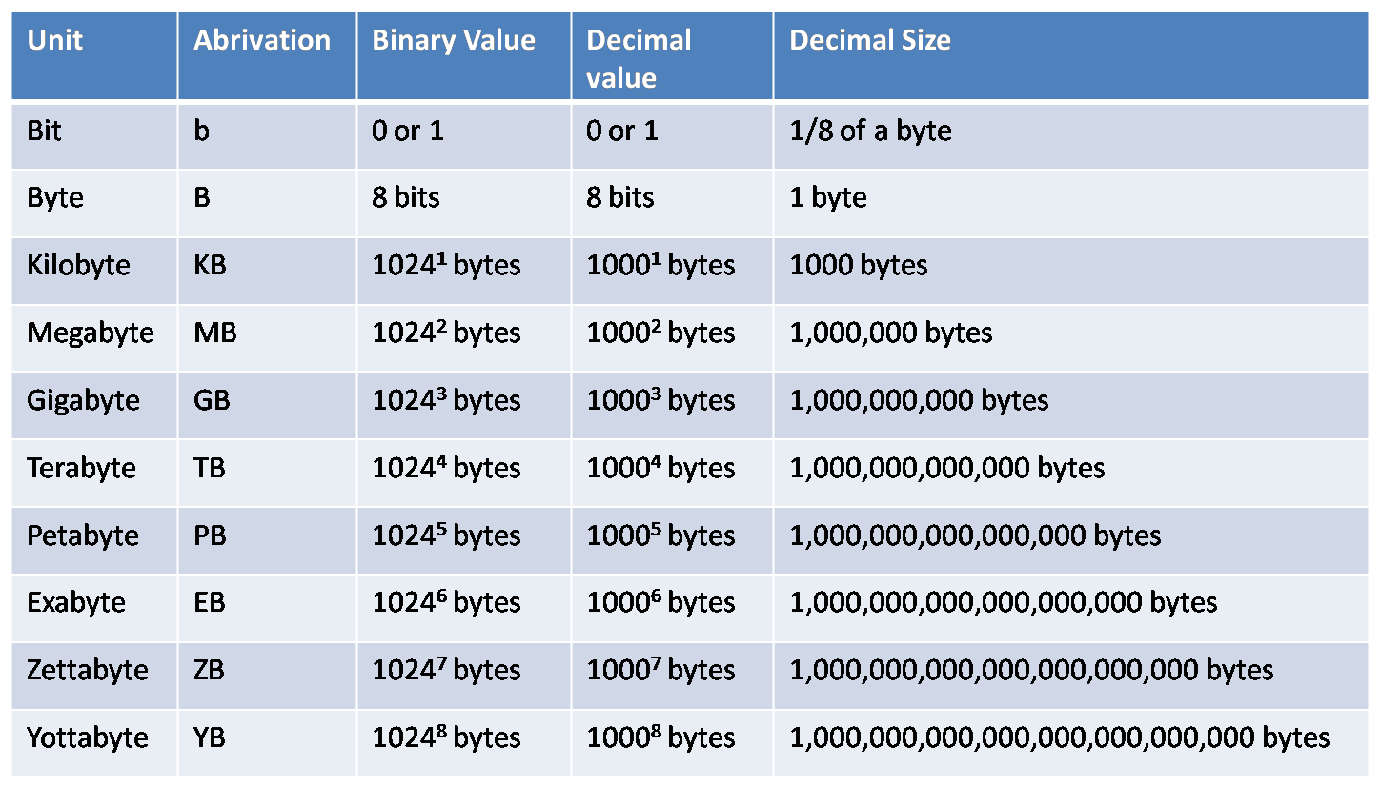
Tabla de Unidades

Slide 14
Tablas Unidades
Potencia de 10
Unidad | Potencia de 10 | Cantidad de Bytes
KB | 3 | =10^3
MB | 6 | =10^6
GB | 9 | =10^9
TB | 12 | =10^12

Slide 15
Tres Conceptos Claves
Dato
Información
Conocimiento
Es una mezcla de experiencia,
valores, información que sirve como marco para
la incorporación de nuevas experiencias e
información
Por sí mismo tiene poca
o ninguna relevancia o propósito
Es la agrupación de datos cuya
organización permite transmitir un significado.

Slide 16
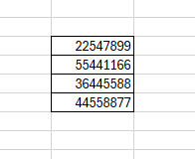
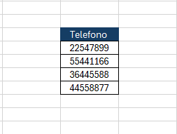

Ejemplo
Datos
Información
Conocimiento

Slide 17

Principales Características
Son representaciones simbólicas.
Por sí solos no tienen significado.
No pueden transmitir un mensaje.
Clasificación de Datos
Cualitativos: Estos indican cualidades.
Cuantitativos: Estos hacen referencia a la característica numérica.

Slide 18

Características de la información
Relevancia
Exactitud
Completa
Fuente Confiable
Control de acceso
Detalle
Comprensión

Slide 19

Proliferación de los datos
se refiere al rápido crecimiento y expansión de la cantidad de datos disponibles en el mundo.
Esta explosión de datos ha sido impulsada por diversos factores:
El aumento en la cantidad de dispositivos conectados a internet
El avance de tecnologías como el Internet de las cosas (IoT), la automatización, las redes sociales
la recopilación masiva de datos en tiempo real
entre otros.

Slide 20
Variabilidad de su valor en el tiempo
Se refiere a la idea de que el valor de los datos puede cambiar dependiendo del momento en el tiempo y del contexto en el que se utilicen.

Slide 21

Principales usos de los datos
Toma de decisiones empresariales
Marketing y publicidad
Análisis de riesgos y seguridad
Ciencia de datos y aprendizaje automático

Slide 22


Las fuentes de datos
Es un lugar donde se recoge la información. La fuente puede ser una base de datos, un archivo plano, un documento XML o cualquier otro formato que un sistema pueda leer.
Ejemplos
Datos de sensores
Datos Sociales
Datos de encuestas
Datos Transaccionales

Slide 23

Estados de la creación de los datos
Los datos atraviesan diversos estados durante su ciclo de vida, desde su creación hasta su eventual eliminación o archivado.
Los estados comunes de la creación de datos:
Generación
Captura
Almacenamiento
Procesamiento
Análisis y Presentación
Actualización
Archivado o eliminación

Slide 24
Pensamiento Crítico
El manejo de datos y la implementación de sistemas de archivos requieren evaluar la calidad, relevancia y seguridad de la información. Fomentar el pensamiento crítico permitirá a los estudiantes tomar decisiones informadas para optimizar la gestión y garantizar soluciones eficientes y seguras.

Slide 25
REFERENCIAS
COCOCYS

Slide 26

¡GRACIAS POR SU ATENCIÓN!
DUDAS
RECUERDA QUE TENEMOS NUESTRO FORO SEMANAL DONDE PUEDES CONSULTAR CUALQUIER DUDA QUE TE SURJA EN LA SEMANA

